Slide 1

Amazon
Multi-Region
Project Presentation
안경섭

Slide 2
Contents
Part.1 Projet Preview
Project Configuration
Architecture Schematic Diagram
Part.2 Projet Specifis
Region Details
Technical content
Part.3 Project Execution
Project Execution Details
Project Execution Results

Slide 3
Part1. Projet Preview
Part.1-1 Project Configuration
Part.1-2 Architecture Schematic Diagram

Slide 4
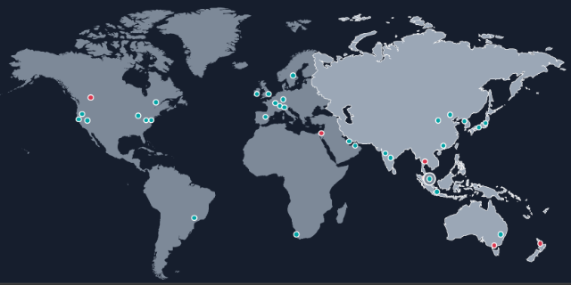



Project Configuration - Region

Slide 5
Project Configuration - Region information
AWS Seoul Region
AWS Singapore Region
IP | Domain | Role
10.1.3.100 | websrv1.awsseoul.internal | webserver
10.1.4.100 | websrv2.awsseoul.internal | webserver
IP | Domain | Role
10.3.1.100 | websrv.idcsingapore.internal | webserver
IDC Seoul On-Premise
IDC Singapore On-Premise
IP | Domain | Role
10.2.1.100 | dbsrv.idcseoul.internal | DBserver(Master)
10.2.1.200 | dnssrv.idcseoul.internal | DNSserver
IP | Domain | Role
10.4.1.100 | dbsrv.idcsingapore.internal | DBserver (Slavae)
10.4.1.200 | dnssrv.idcsingapore.internal | DNSserver

Slide 6





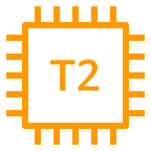










Architecture Schematic Diagram
Seoul WebTraffic
SingaporeWebTraffic
AWS Seoul Region awsseoul.interanl
AWS Singapore Region awssingapore.interanl
Seoul - VPC 10.1.0.0/16
Seoul - VPC 10.3.0.0/16
ap-northeast-2a
ap-northeast-2c
ap-southast-1a
ap-southeast-1c
Public 10.1.1.0/24
Public 10.1.2.0/24
Public 10.3.1.0/24
NAT-EC2-1
NAT-EC2-2
NAT-EC2-1
Private 10.1.3.0/24
Private 10.1.3.0/24
Private 10.1.3.0/24
Private 10.3.4.0/24
Web1
10.1.3.100
Web2
10.1.4.100
Webserver
10.3.3.100
Seoul On-Premise idcseoul.interna 10.2.0.0/16
Singapore On-Premise idcsingapore.interna 10.4.0.0/16
DNSserver
(bind9)
10.2.1.200
DBserver
(Master)
10.2.1.100
DBserver
(Slave)
10.4.1.100
DNSserver
(bind9)
10.4.1.200
CGW
CGW
DB Replication

Slide 7
Part.2 Projet Specifis
Part.2-1 Region Details
Part.2-2 Technical content

Slide 8
Part.2-1
Region Details

Slide 9
Region Details Seoul
AWS Seoul Region awsseoul.interanl
Resouce | Role
NAT-EC2-* | NAT Device
Web* | Webserver
TGW | Trangit Gateway
CGW | Customer Gateway
ALB | Load Balancing
Route 53 | DNS Web service
Route 53 Resolver | Outbound Endpoint
“ | Inbound Endpoint
ResolverRule | Forward Rule
Seoul - VPC 10.1.0.0/16
ap-northeast-2a
ap-northeast-2c
Public 10.1.1.0/24
Public 10.1.2.0/24
NAT-EC2-1
NAT-EC2-2
Private 10.1.3.0/24
Private 10.1.3.0/24
Web1
10.1.3.100
Web2
10.1.4.100
Seoul On-Premise idcseoul.interna 10.2.0.0/16
DNSserver
(bind9)
10.2.1.200
DBserver
(Master)
10.2.1.100
CGW

Slide 10
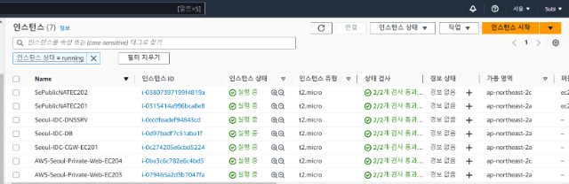
Region Details Seoul
AWS-Seoul, IDC-Seoul Instance Configration

Slide 11
Region Details Singapore
AWS Singapore Region awssingapore.interanl
Resouce | Role
NAT-EC2-* | NAT Device
Web* | Webserver
TGW | Trangit Gateway
CGW | Customer Gateway
Route 53 | DNS Web service
Route 53 Resolver | Outbound Endpoint
“ | Inbound Endpoint
ResolverRule | Forward Rule
Seoul - VPC 10.3.0.0/16
ap-southast-1a
ap-southeast-1c
Public 10.3.1.0/24
NAT-EC2-1
Private 10.1.3.0/24
Private 10.3.4.0/24
Webserver
10.3.3.100
Singapore On-Premise idcsingapore.interna 10.4.0.0/16
DBserver
(Slave)
10.4.1.100
DNSserver
(bind9)
10.4.1.200
CGW

Slide 12
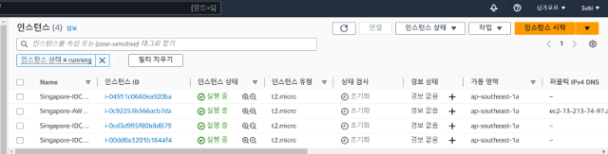
Region Details Singapore
AWS-Singapore, IDC-Singapore Instance Configration

Slide 13
Part.2-2
Technical content

Slide 14
Technical content
Application Load Blancer (ALB)
AWS -Seoul Region 에서 두대의 webserver 로의 부하를 분산하는 역할을 합니다.
ALB는 HTTP(S)에 특화되어있는 Load Blancer이며 HTTP(S)에 대해 세부적이고 다양한 정책을 통해 라우팅이 가능합니다.
ALB는 OSI 7계층인 Application Layer 에서 작동 합니다.

Slide 15
Technical content
Route 53
DNS Web service 로 AWS 또는 On-Premise 에서 실행되는 인터넷 어플리 케이션에 연결합니다.
프로젝트 실습 상황에서는 각 Region의 AWS와 On-Premise 의
Web Application에 연결 합니다
Resolver는 클라이언트와 네임 서버의 중계자 역할을 합니다. DNS 요청에 대해 네임서버로 전달하고 DNS 응답을 클라이언트에게 전달합니다.

Slide 16
Technical content
Global Acceleator
AWS의 글로벌 네트워크를 통해 사용자에서 어플리케이션으로 이어진 경로를 최적화하여 트래픽의 성능을 개선하는 기술
실습 상황에서는 Client와 가까운 Region의 server로 접속하게 합니다.
Seoul Region의 ALB와 Singapore Region의 Webserver를 Endpoint로 지정하여 Load Balancing(부하분산)을 합니다.

Slide 17
Technical content
Trangit Gateway
가상 사설 클라우드(VPC)와 온프레미스 네트워크를 상호 연결하는 데 사용할 수 있는 네트워크 전송 허브입니다
클라우드 인프라가 전 세계적으로 확장됨에 따라 리전 간 피어링은 AWS 글로벌 인프라를 사용하여 Transit Gateway를 함께 연결합니다.

Slide 18
Technical content
VPC Peering
VPC Peering은 서로 다른 두 VPC 간 연결을 구성하여 Private IP 주소를 통해 통신을 할수 있게 합니다.
VPC Peer을 통해 마치 동일한 네트워크 내에 있는 것처럼 서로 통신 할수 있습니다. (실습 Seoul -Singapore )
Site to Site VPN
두 개의 네트워크 도메인이 가상의 사설 네트워크 연결을 사용하여 Private 통신을 제공합니다.
VPN 연결을 생성하게 되면 제공되는 두 개의 터널 엔드 포인트(Tunnel Endpoint)는 고가용성을 위해 서로 다른 가용영역에 생성 됩니다. (ipsec만 사용, 터널 이중화 권장)

Slide 19
Part.3 Projet Execution
Part.3-1 Project Execution Details
Part.3-2 Project Execution Results

Slide 20
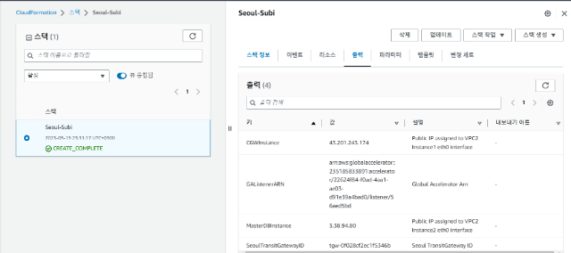
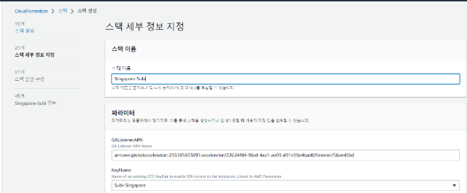
Project Execution Details
Cloudformation
1. AWS 서울 에서 스택생성
2. AWS 싱가포르 에서 스택생성
(싱가포르 스택 생성시 파라미터에서 GAListenerARN 에 서울 스택 생성시 만들어진 GAListenerARN 값을 넣어줍니다.)

Slide 21
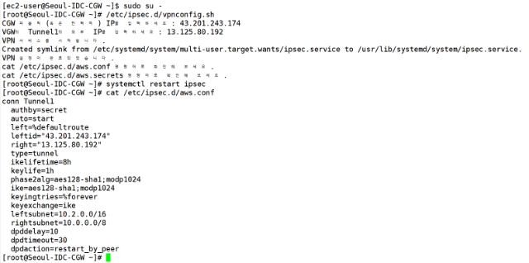
Project Execution Details
Site-to-Site VPN 연결
1. 서울 CGW로 접속합니다.
2. 서울 CGW에서 root 사용자로
/etc/ipsec.d/vpnconfig 를 실행합니다.
3. CGW 의 IP와 Tunnul의 IP를 순서대로 입력합니다.
4. cat /etc/ipsec.d/aws.conf 명령어를 사용하여 확인합니다.

Slide 22
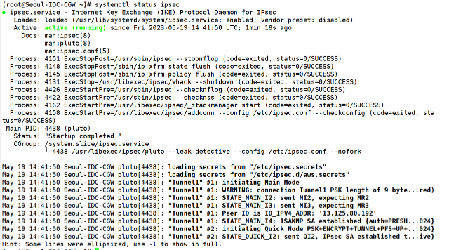
Project Execution Details
Site-to-Site VPN 연결
1. systemctl restart ipsec 로
ipsec데몬을 재시작합니다.
2. systemctl status ipsec 으로
Tunnel이 연결 돠었는지 확인
합니다.

Slide 23
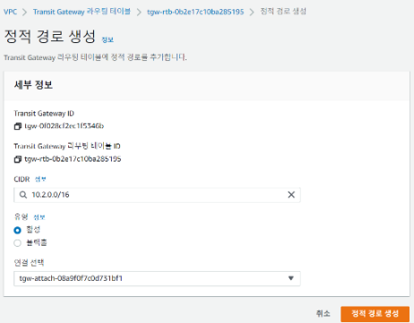
Project Execution Details
Site-to-Site VPN 연결
1. AWS -Seoul Tragit Gateway
Routing Table에 정적경로 를
추가합니다 .
(10.2.0.0/16)
* 연결선택 Trangit Gateway
생성시 자동으로 생성된 연결을 선택합니다.

Slide 24
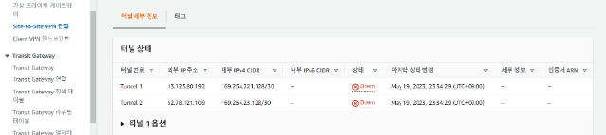
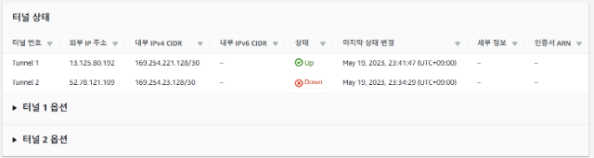
Project Execution Details
Site-to-Site VPN 연결
1. 콘솔로 Tunnel이 Down 상태에서 Up 상태로 변했는지 확인합니다.

Slide 25
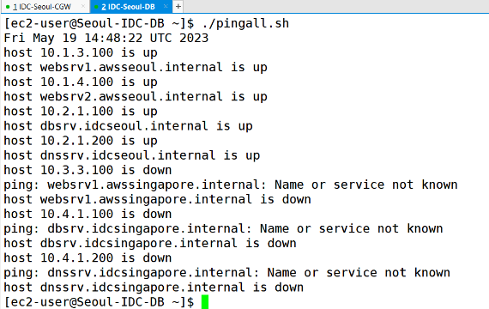
Project Execution Details
Site-to-Site VPN 연결
1. Seoul-IDC-DB 에서 ec2-user사용자로 ./pingall.sh 명령어를 사용하여 통신이 되는지 확인 합니다.
* 싱가포르도 위와 같은 내용을 수행합니다.
정적경로 (10.4.0.0/16)

Slide 26
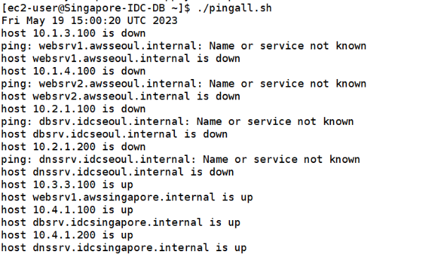
Project Execution Details
Site-to-Site VPN 연결
* 싱가포르도 위와 같은 내용을 수행합니다.
정적경로 (10.4.0.0/16)
< -- 싱가포르 DB ./pingall.sh
명령어 사용시 이미지

Slide 27
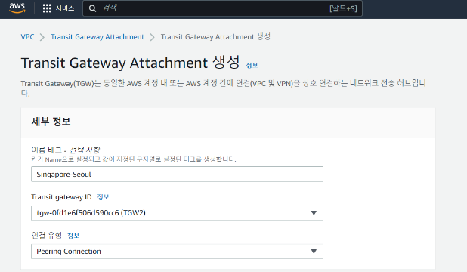
Project Execution Details
Trangit Gateway Attachment
1. 싱가포르 리전 AWS 에서
Trangit Gateway Attachment
를 생성합니다.
* 유형 : Peering Connection

Slide 28
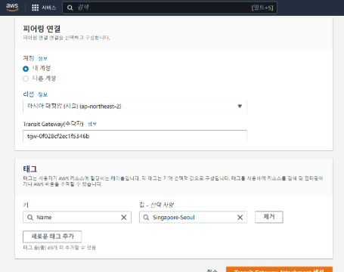
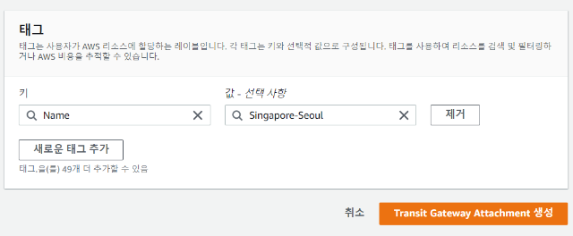
Project Execution Details
Trangit Gateway Attachment
2. 피어링 연결에서 리전정보를 서울로 입력하고 수락자를 서울AWS의 Trangit Gateway로 지정합니다.

Slide 29
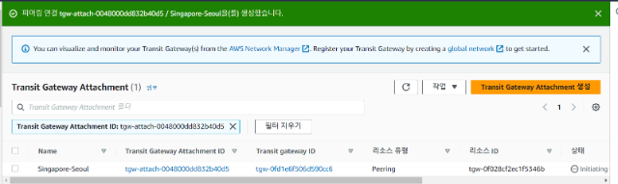
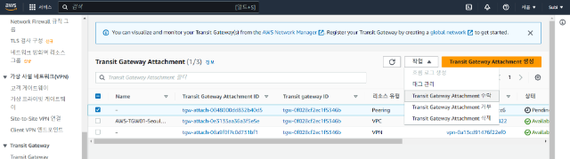
Project Execution Details
Trangit Gateway Attachment
1. 싱가포르에 Trangit Gateway Attachment 가 생성됬는지 확인합니다.
2. 서울 AWS에 Trangit Gateway
Attachment 중 리소스 유형이
Peering 인것을 수락합니다.

Slide 30
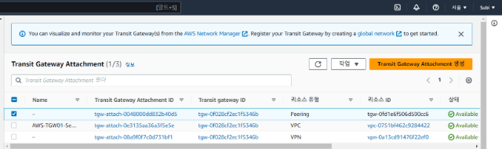
Project Execution Details
Trangit Gateway Attachment
3. Trangit Gateway Attachment 에서 상태가 Available로 되었는지 확인합니다

Slide 31
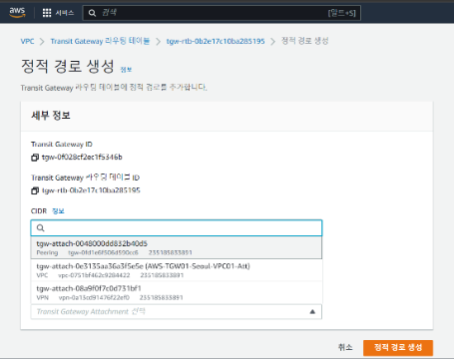
Project Execution Details
Trangit Gateway Routing Table
* Trangit Gateway 라우팅 테이블에서 서로 다른리전의 경로를 추가합니다.
연결 선택 Peering
CIDR 정보 싱가포르 AWS,IDC의
사설 아이피 (10.3.0.0/16),
(10.4.0.0/16)

Slide 32
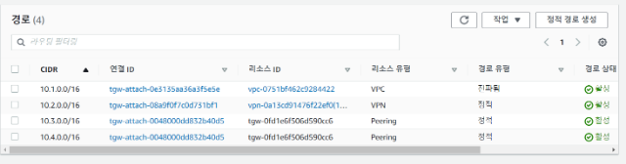
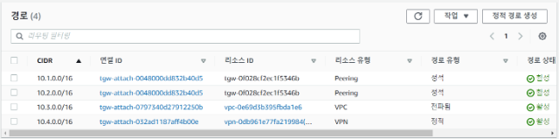
Project Execution Details
Trangit Gateway Routing Table
<-- 서울 TGW 라우팅 테이블의
정적경로
<-- 싱가포르 TGW 라우팅
테이블의 정적 경로

Slide 33
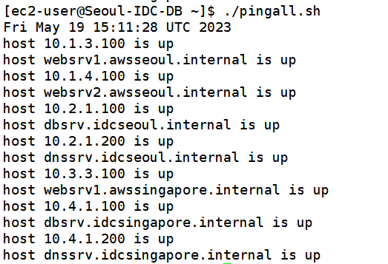
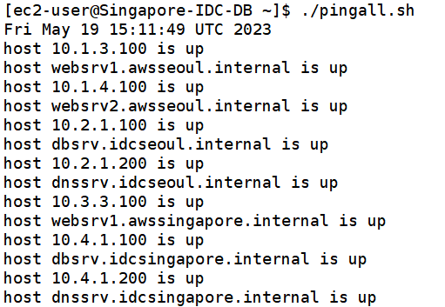
Project Execution Details
Seoul-IDC-DB ./pingall.sh
Singapore-IDC-DB ./pingall.sh

Slide 34
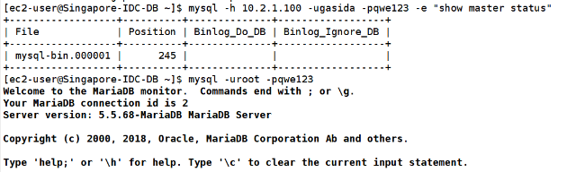
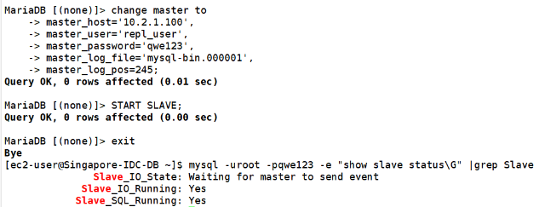
Project Execution Details
DB Replication
Sigapore-IDC-DB 에 접속하여
Seoul-IDC-DB를 복제 합니다.
* Seoul - Master
* Singapore - Slave

Slide 35
Complete the Architecture Diagram
Seoul WebTraffic
SingaporeWebTraffic
AWS Seoul Region awsseoul.interanl
AWS Singapore Region awssingapore.interanl
Seoul - VPC 10.1.0.0/16
Seoul - VPC 10.3.0.0/16
ap-northeast-2a
ap-northeast-2c
ap-southast-1a
ap-southeast-1c
Public 10.1.1.0/24
Public 10.1.2.0/24
Public 10.3.1.0/24
NAT-EC2-1
NAT-EC2-2
NAT-EC2-1
Private 10.1.3.0/24
Private 10.1.3.0/24
Private 10.1.3.0/24
Private 10.3.4.0/24
Web1
10.1.3.100
Web2
10.1.4.100
Webserver
10.3.3.100
Seoul On-Premise idcseoul.interna 10.2.0.0/16
Singapore On-Premise idcsingapore.interna 10.4.0.0/16
DNSserver
(bind9)
10.2.1.200
DBserver
(Master)
10.2.1.100
DBserver
(Slave)
10.4.1.100
DNSserver
(bind9)
10.4.1.200
CGW
CGW
DB Replication

Slide 36
Part.3-2
Project Execution Results

Slide 37
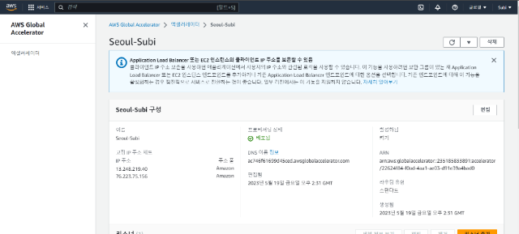
Project Execution Results
Web Access
1. Global Accelator의 DNS 이름 으로 접속 합니다. 사용자의 지역에따라 각 리전의 웝서버로 접속 됩니다.

Slide 38
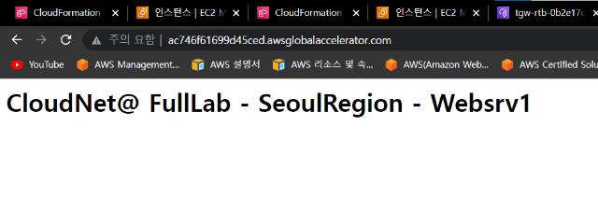
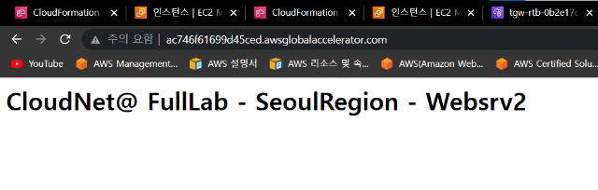
Project Execution Results
Web Access
<-- Seoul Web page
Application Load Balancer

Slide 39
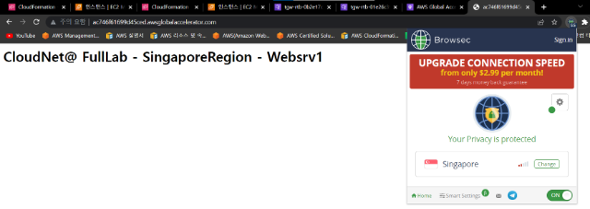
Project Execution Results
Web Access
<-- Singapore Web page
VPN을 사용하여 위치를 싱가포르로 변경후 접속합니다.

Slide 40
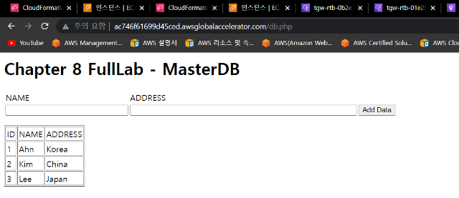
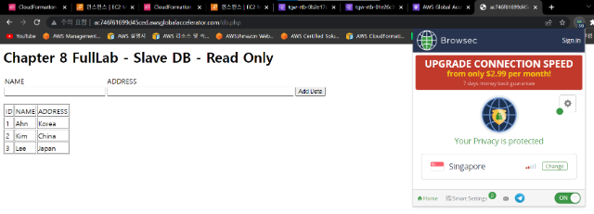
Project Execution Results
Web Access
Global Accelator DNS 주소뒤에
/db.php 를 붙여 DB에 접속합니다.
지역에 따라 DB가 Master
또는 Slave가 접속 됩니다.
(여기서 Slave DB가 Master DB를 복제 한것을 볼수 있습니다.)

Slide 41
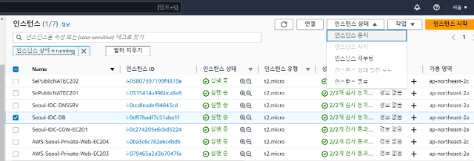
Project Execution Results
Failure Occurred
서울 IDC-DB 인스턴스를 중지합니다. (Master DB의 삭제)

Slide 42
Failure Occurred Architecture Diagram
Seoul WebTraffic
SingaporeWebTraffic
AWS Seoul Region awsseoul.interanl
AWS Singapore Region awssingapore.interanl
Seoul - VPC 10.1.0.0/16
Seoul - VPC 10.3.0.0/16
상태점검 실패
ap-northeast-2a
ap-northeast-2c
ap-southast-1a
ap-southeast-1c
Public 10.1.1.0/24
Public 10.1.2.0/24
Public 10.3.1.0/24
NAT-EC2-1
NAT-EC2-2
NAT-EC2-1
상태점검 실패
Private 10.1.3.0/24
Web daemon 중지
Private 10.1.3.0/24
Private 10.3.4.0/24
Private 10.1.3.0/24
Web1
10.1.3.100
Web2
10.1.4.100
Webserver
10.3.3.100
상태점검 실패
Seoul On-Premise idcseoul.interna 10.2.0.0/16
Singapore On-Premise idcsingapore.interna 10.4.0.0/16
DNSserver
(bind9)
10.2.1.200
DBserver
(Master)
10.2.1.100
Master DB 장애 확인
DBserver
(Slave)
10.4.1.100
DNSserver
(bind9)
10.4.1.200
CGW
CGW
DB Replication

Slide 43
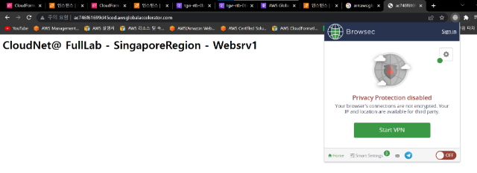
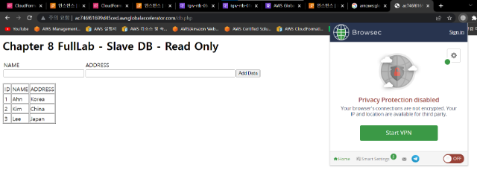
Project Execution Results
Failure Occurred Results
서울 IDC-DB가 사라지면
Global Accelator DNS 주소에
접속 했을떄 싱가포르 웹서버와
DB서버에 접속됩니다.

